Slide 1
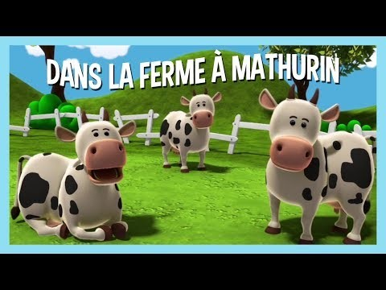
Dans la ferme à Mathurin
Notes:
https://www.youtube.com/watch?v=4XoGI0E2xcY
Order of animals is: canards, moutons, cochons (pigs), chevaux, vaches (cows)
Phrase is: Y’a des centaines de (canards) = there are hundreds of (ducks)
Y’a is shortened version of ‘il y a’ there is/are
It is a shame perhaps that they don’t have ‘il y a’ but this version is one of the more authentic (some use Macdonald, others have singular animals, but we want to see the plurals here, others are quite high-pitched voices, which tend to grate on the children’s nerves, so I chose this one!) The choice of animals is also good as most are known, and the additional two are worth knowing.
Dans la ferme à Mathurin, hiya hiya ho
Y'a des centaines de canards, hiya hiya ho
Y'a des « coin » par-ci, y'a des « coin » par-là
Y'a des « coin », y'a des « coin »
Y'a des « coin coin coin, coin »
Dans la ferme à Mathurin, chacun son refrain
Dans la ferme à Mathurin, hiya hiya ho
Y'a des centaines de moutons, hiya hiya ho
Y'a des « bê » par-ci, y'a des « bê » par-là
Y'a des « bê », y'a des « bê »
Y'a des « bê bê bê, bêêêê »
Dans la ferme à Mathurin, chacun son refrain
Dans la ferme à Mathurin, hiya hiya ho
Y'a des centaines de cochons, hiya hiya ho
Y'a des « groin » par-ci, y'a des « groin » par-là
Y'a des « groin », y'a des « groin »
Y'a des « groin groin groin, groin »
Dans la ferme à Mathurin, chacun son refrain
Dans la ferme à Mathurin, hiya hiya ho
Y'a des centaines de chevaux, hiya hiya ho
Y'a des « hiii » par-ci, y'a des « hiii » par-là
Y'a des « hiii », y'a des « hiii »
Y'a des « hiii hiii hiii, hiii »
Dans la ferme à Mathurin, chacun son refrain
Dans la ferme à Mathurin, hiya hiya ho
Y'a des centaines de vaches, hiya hiya ho
Y'a des « meuh » par-ci, y'a des « meuh » par-là
Y'a des « meuh », y'a des « meuh »
Y'a des « meuh meuh meuh, meuh »
Dans la ferme à Mathurin, chacun son refrain
Dans la ferme à Mathurin, chacun son refrain

Slide 2

Il y a dix canards.
Notes:
There are 10 ducks.

Slide 3

Coin
Coin
Les canards disent ‘coin coin’.
Notes:
Ducks say ‘quack’.

Slide 4
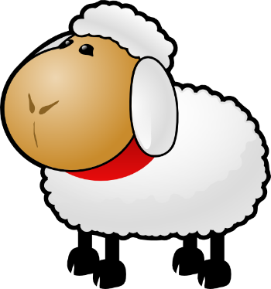
Il y a dix moutons.

Slide 5
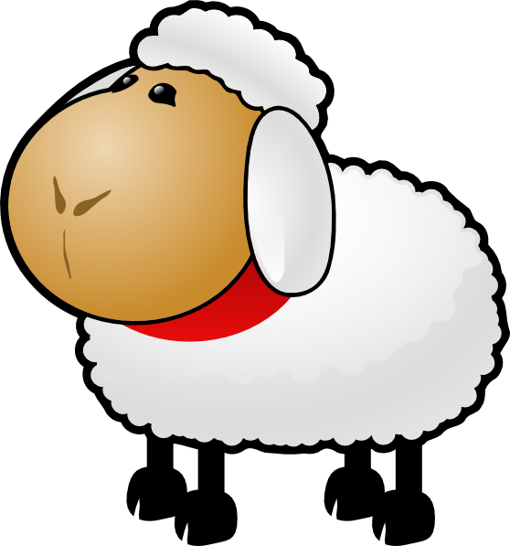
Bê
Bê
Les moutons disent ‘bê bê’.

Slide 6
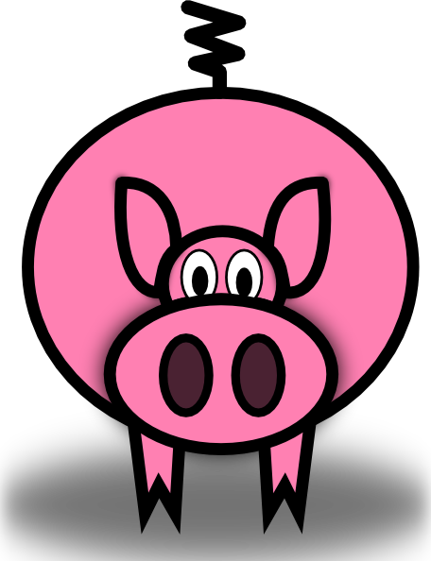
Il y a dix cochons.

Slide 7
Groin
Groin
Les cochons disent ‘groin groin’.

Slide 8
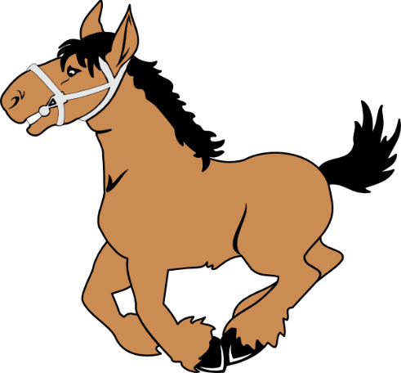
Il y a dix chevaux.

Slide 9
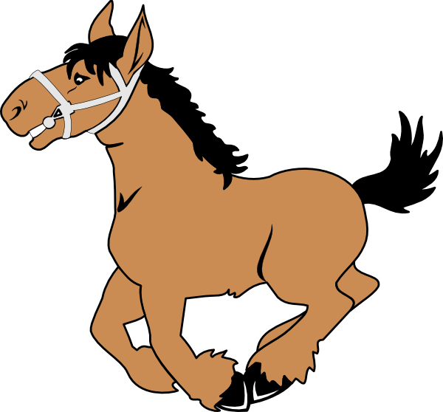
Hiii
Hiii
Les chevaux disent ‘hiii hiii’.

Slide 10
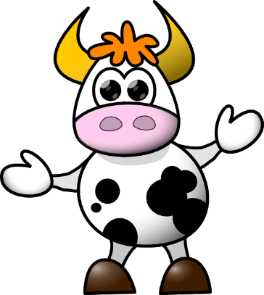
Il y a dix vaches.

Slide 11
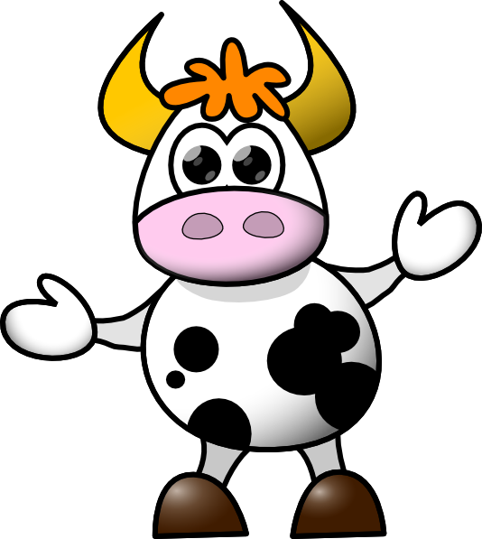
Meuh
Meuh
Les vaches disent ‘meuh meuh’.

Slide 12

Il y a dix chiens.
Notes:
There are 10 dogs.

Slide 13
Ouaf
Ouaf
Les chiens disent ‘ouaf ouaf’.
Notes:
Dogs say ‘woof’.

Slide 14
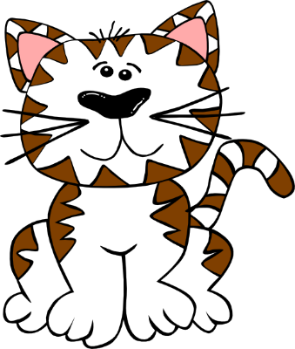
Il y a dix chats.
Notes:
There are 10 cats.

Slide 15
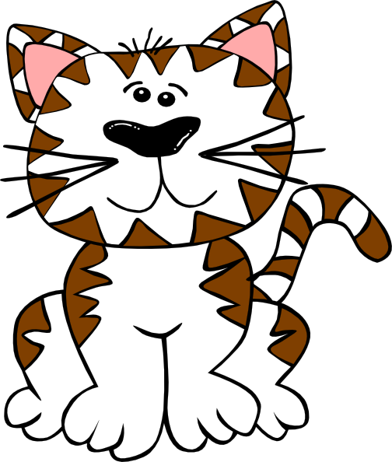
Miaou
Miaou
Les chats disent ‘miaou miaou’.
Notes:
Cats say ‘miao’.

Slide 16




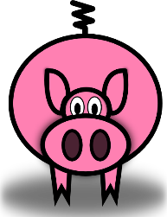
Dans la ferme à Mathurin, hiya hiya ho
Y'a des centaines de canards, hiya hiya ho
Y'a des « coin » par-ci, y'a des « coin » par-là
Y'a des « coin », y'a des « coin »
Y'a des « coin coin coin, coin »
Dans la ferme à Mathurin, chacun son refrain
Dans la ferme à Mathurin, hiya hiya ho
Y'a des centaines de moutons, hiya hiya ho
Y'a des « bê » par-ci, y'a des « bê » par-là
Y'a des « bê », y'a des « bê »
Y'a des « bê bê bê, bêêêê »
Dans la ferme à Mathurin, chacun son refrain
Dans la ferme à Mathurin, hiya hiya ho
Y'a des centaines de cochons, hiya hiya ho
Y'a des « groin » par-ci, y'a des « groin » par-là
Y'a des « groin », y'a des « groin »
Y'a des « groin groin groin, groin »
Dans la ferme à Mathurin, chacun son refrain
Dans la ferme à Mathurin, hiya hiya ho
Y'a des centaines de chevaux, hiya hiya ho
Y'a des « hiii » par-ci, y'a des « hiii » par-là
Y'a des « hiii », y'a des « hiii »
Y'a des « hiii hiii hiii, hiii »
Dans la ferme à Mathurin, chacun son refrain
Dans la ferme à Mathurin, hiya hiya ho
Y'a des centaines de vaches, hiya hiya ho
Y'a des « meuh » par-ci, y'a des « meuh » par-là
Y'a des « meuh », y'a des « meuh »
Y'a des « meuh meuh meuh, meuh »
Dans la ferme à Mathurin, chacun son refrain
Dans la ferme à Mathurin, chacun son refrain
Notes:
Images www.clker.com

